Slide 1
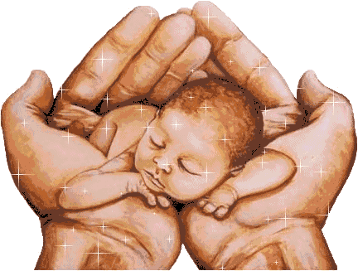
«Нарушение графомоторных функций у детей дошкольного возраста и их коррекция».
учитель-логопед
Дегтева Н.А.

Slide 2
Роль двигательных анализаторов в развитии речевой деятельности
Двигательный анализатор – совокупность нервных образований воспринимающих, анализирующих и синтезирующих импульсы, идущие от мышечно-суставного аппарата. Термин введён Павловым И.П.
В осуществлении речевой функции принимают участие слуховой, зрительный, двигательный и кинестетический анализаторы.
У здорового ребенка овладение звуковой системой языка происходит одновременно с развитием общей моторики и дифференцированных движений рук.
Установлена взаимосвязь между развитием речи и формированием общей, мелкой и артикуляционной моторикой.
Двигательный анализатор связан со всеми структурами центральной нервной системы и участвует в их деятельности.
Площадь двигательной проекции занимает проекция кисти руки, расположенная очень близко от речевой моторной зоны.

Slide 3
Особенности моторики (общей, мелкой, артикуляционной) при стертой дизартрии
Специфические нарушения двигательной сферы, пространственного гнозиса, фонетической стороны речи (в частности, просодических характеристик речи), фонации, дыхания и другие позволяют сделать вывод о наличии органических поражений центральной нервной системы у детей.
Симптомы органического поражения центральной системы выражаются в форме стёртых парезов, изменении тонуса мышц, гиперкинезах (избыточных произвольных и непроизвольных движениях), проявляющихся преимущественно в мимической и артикуляционной мускулатуре.
Это расстройство носит термин «стертой формы дизартрии».
У детей со стертыми формами дизартрии психомоторное развитие в раннемвозрасте имеет легкую дисфункцию, формируется диспропорционально с незначительным запаздыванием.
Общая моторика
- отличается общей неловкостью, недостаточной координаторностью,
- дети отстают в темпе, ритме движений, а также при переключаемости движений,
- совершают много лишних движений, быстро утомляются.

Slide 4
Мелкая моторика рук. - Дети со стертой дизартрией отстают от сверстников в ловкости и точности движений, испытывают трудности при одевании, обувании, трудом овладевают навыками самообслуживания, -Задерживается развитие готовности руки к письму, так как дети долго не проявляют интерес к рисованию и другим видам ручной деятельности из-за вялости пальцев, особенно при работе с карандашом или ручкой, -Наиболее ярко моторная недостаточность органов артикуляции и моторики рук проявляется при выполнении сложных двигательных актов, требующих четкого управления движениями, точной работы различных мышечных групп, правильной пространственно-временной организации движения.
Артикуляционная моторика.
-Проявляется в следующих формах: неудерживание статических поз,
тремор, нарушение дыхания, гиперсаливация, девиация,
(отклонение от вертикальной оси) языка, губ, подбородка.
Могут проявляться и вегетативные дисфункции: потливость, покраснение или
побледнение кожных покровов.

Slide 5
Тетистирующие движения парезов мышц губ и языка
Сглаженность или отсутствие носогубной складки;
Неумение изменять положение губ в улыбке на трубочку;
Невозможность вытянуть губы вперёд;
При растягивании губ в улыбку наблюдается ассиметричность;
Невозможность удерживать язык распластанным (;появляется дрожание и легкий цианоз (т.е. посинение кончика языка), в некоторых случаях язык крайне беспокойный (по языку прокатываются волны в продольном или в поперечном направлении).
При высовывании языка изо рта, он как бы смещается в одну сторону, и, кончик языка загибается вниз;
Невозможность поднять кончик языка вверх. При выполнении этого движения ребёнок
старается подтолкнуть язык нижней губой;
При передвижении языка в уголки рта язык ведёт себя как «бревно»;
При высовывании языка изо рта и удерживании, наблюдаются характерные подёргивания, дрожание языка;
Характерное положение языка «комком».

Slide 6
Причины стертой дизартрии
Нарушение иннервации артикуляционного аппарата, при которой отмечается недостаточность отдельных мышечных групп (губ, языка, мягкого неба); неточность движений, их быстрая истощаемость вследствие поражения тех или иных отделов нервной системы.
Двигательные расстройства: трудность нахождения определенного положения губ и языка, необходимого для произнесения звуков.
Оральная апраксия.
Минимальная мозговая дисфункция.

Slide 7
Диагностика нарушений моторного развития
Обследование общей произвольной моторики.
Исследование ориентации в сторонах собствен­ного тела и тела сидящего напротив.
Исследование дифференциации пространствен­ных понятий.
Исследование зрительно-пространственной ори­ентации движения (проба Хэда).
Исследование развития кинестетической основыдвижений руки.
Исследование оптико-кинестетической органи­зации движений («праксис позы»).
Определение конструктивного праксиса.
Выявление синкинезий.
Исследование кинетической основы движений руки.
Исследование пространственного восприятия.
Исследование зрительно-моторной координации (графические пробы).
Монометрический тест.
Исследование скорости движений (начертание вертикальных линий).
Обследование кинестетического орального прак­сиса.
Обследование кинетического орального праксиса.
Обследование динамической координации арти­куляционных движений.
Обследование мимической мускулатуры.
Обследование губной мускулатуры.
Обследование язычной мускулатуры

Slide 8
Выводы:
Развитие двигательного аппарата детей является фактором, стимулирующим развитие речи.
Уровень развития речи детей зависит от степени развития тонких движений пальцев рук. Треть всей площади двигательной проекции головного мозга занимает проекция кисти руки, которая расположена рядом с проекцией речевой моторной зоны.
Тонкая моторика — это двигательная деятельность, которая обуславливается скоординированной работой мелких мышц руки и глаза.
Движения пальцев рук имеют особое значение, так как оказывают влияние на развитие высшей нервной деятельности ребенка.
Моторная сфера детей со стертой дизартрией характеризуется замедленными, неловкими, скованными, недифференцированными движениями.
Все двигательные патологические симптомы при стертой дизартрии проявляются в нерезко выраженной форме.
Наиболее ярко моторная недостаточность проявляется при выполнении сложных двигательных актов, требующих четкого управления движениями.

Slide 9
Коррекция моторных функций
Выделяют следующие направления коррекционной работы при стертой дизартрии:
Развитие общей моторики.
Развитие мелкой моторики пальцев рук.
Развитие артикуляционной моторики.
Развитие фонематических процессов.
Развитие общих речевых навыков.
Развитие лексико-грамматического компонента языка.
Логопедическая работа по коррекции стертой формы дизартрии
проводится в три этапа:
Подготовительный.
Формирования первичных произносительных умений и навыков.
Формирования коммуникативных умений и навыков.

Slide 10
Подготовительный
Логопедическая работа при стертой форме дизартрии на подготовительном этапе обеспечивает эффективность коррекции на всех последующих этапах коррекционной работы
Основное - развитие артикуляционного аппарата
Проведение дифференцированного массажа лицевой и артикуляционной мускулатуры, в зависимости от состояния мышечного тонуса. Основными приёмами массажа являются поглаживания, пощипывания, разминания, вибрация.
Проводится работа по развитию мимических мышц лица. С этой целью ребёнка учат открывать и закрывать глаза, хмурить брови, нос и т.д.
Проведение работы по борьбе с саливацией. (Беседа, массаж, произвольное закрытие рта)
Работа по развитию подвижности губ. (непроизвольное растягивание, вытягивание губ ребёнка вперёд).
Работа по развитию подвижности языка. Начинается с общих движений, с постепенным переходом к более тонким, дифференцированным движениям

Slide 11
Развитие общей моторики и двигательной координации:
Логопедическая ритмика на музыкальных занятиях;
Специальные комплексы ритмических упражнений на физкультурных занятиях;
Различные виды ходьбы для развития динамической координации в различной деятельности детей.
Развитие мелкой моторики рук:
массаж и самомассаж пальцев и кистей рук;
игры с мелкими предметами: нанизывание бус, мозаика, мелкий конструктор;
комплексы пальчиковых гимнастики;
формирование навыков самообслуживания: застегивать и расстегивать пуговицы, шнуровать ботинки, пользоваться вилкой и ножом;
занятия с пластилином и ножницами;
подготовка руки к письму: раскрашивать и штриховать картинки, обводить трафареты, графические диктанты, работа с прописями;

Slide 12
Использование нетрадиционных форм.
В коррекционно-развивающих играх применяю:
природный, бросовый, рукотворный материал: каштаны, грецкие орехи, шишки, фасоль, горох, много мелких предметов, пуговицы, шнуровки, различные по размеру мозаики, бусины, трафареты;
различные по размеру, материалу изготовления и фактуре мячики, шарики, которые стимулируют пальчиковую моторику, вырабатывают силу рук;
в качестве массажа, а также с целью общего укрепления организма я стала более активно использовать приёмы Су-Джок;
для массажа ладоней использую коврик-аппликатор Кузнецова
во всех группах у нас созданы коррекционные, сенсорно-речевые уголки с разнообразным материалом. Здесь имеются дидактические игры, предметные и сюжетные картинки. Представлен широкий выбор пособий по развитию мелкой моторики: наборы мелких игрушек, фасоли, пуговиц для выкладывания узоров, круп в мешочках, трафареты, мозаики, различных размеров шары, суджоки, верёвочки, сухие бассейны и т.п.

Slide 17
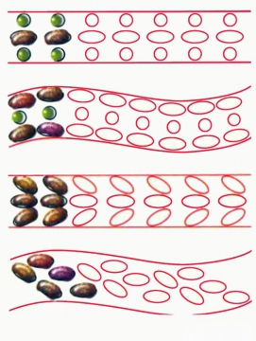
Игры с фасолью.
рРи

Slide 18
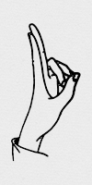
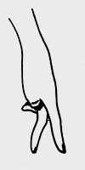
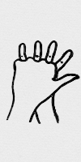
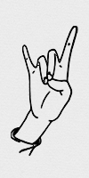
Пальчиковые игры.

Slide 19
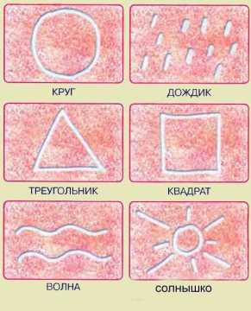
Песочное рисование

Slide 20
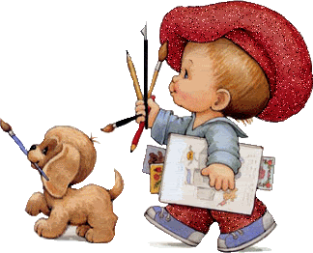
Спасибо за внимание !

